Slide 1


2024학년도 1학기
신입생 Java 교육
교육부장 20 이어진

Slide 2

교육 커리큘럼
1주차 변수,연산자 + 조건문(if)
2주차 조건문(switch) + 반복문
3주차 배열
<중간고사>
4주차 객체, 메소드 오버로딩과 생성자
5주차 상속과 오버라이딩
6주차 다형성과 인터페이스
7주차 예외처리
<기말고사>

Slide 3
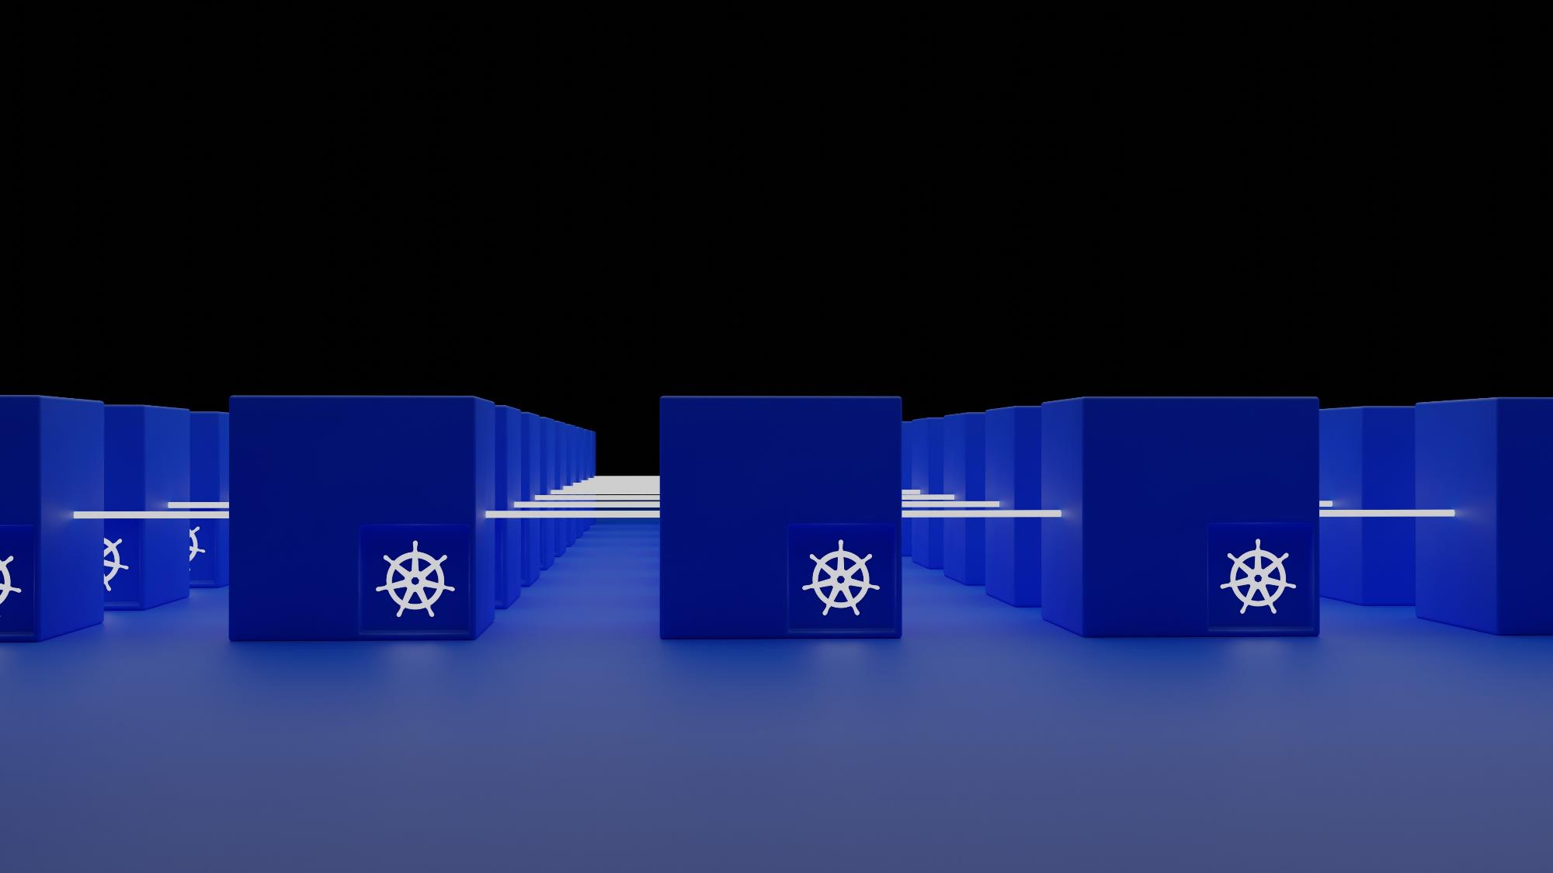
Part 1
상속
ⓒSaebyeol Yu. Saebyeol’s PowerPoint

Slide 4
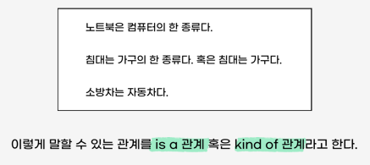
Part 1
상속
부모가 가진 것을 자식에게 물려주는 것

Slide 5
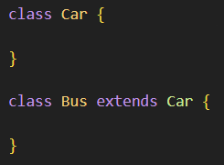
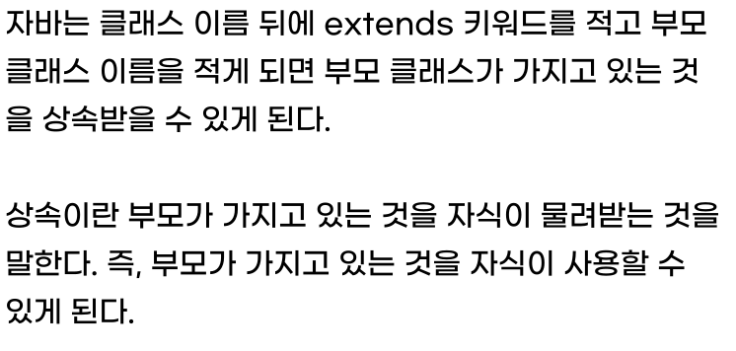
Part 1
상속 예시

Slide 6
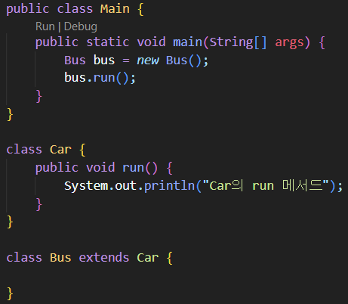
Part 1
상속 예시

Slide 7
Part 2
오버라이딩
ⓒSaebyeol Yu. Saebyeol’s PowerPoint

Slide 8
Part 2
오버라이딩
부모가 가지고 있는 메소드와
똑같은 모양의 메소드를 자식이 가지고 있는 것.
즉, 메소드를 재정의 하는 것.

Slide 9
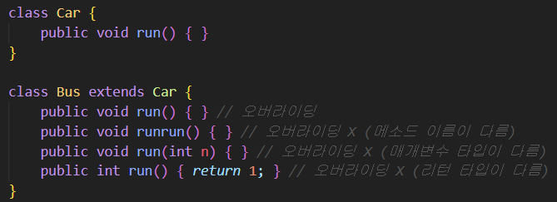
Part 2
오버라이딩 조건
메소드의 이름, 매개변수, 리턴타입이 같아야 한다.

Slide 10
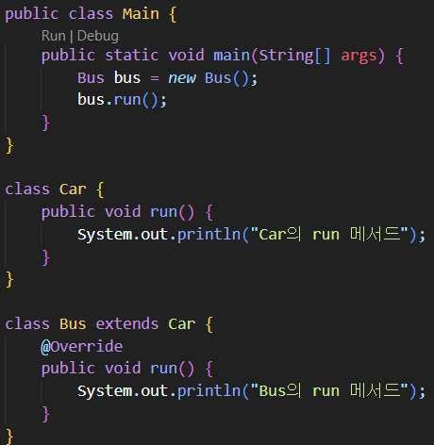
Part 2
오버라이딩 예시
부모(Car class)의 run()과 같은 이름의
메소드를 자식(Bus class)에서 오버라이딩
=> bus의 run()을 실행하면 Car의 run()이 아닌 Bus의 run()이 실행된다.
@Override를 쓰는 이유?
오버라이딩을 할 때 메소드 이름에 오타가 있을 경우 발견, 오버라이딩하는 메소드가 부모 메소드에 없다면 컴파일러 오류 발생.
필수는 아니지만, 권장

Slide 11
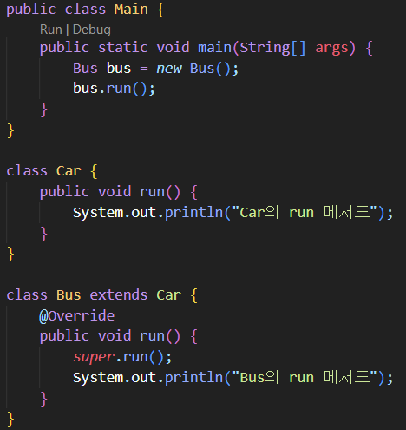

Part 2
super
오버라이딩 한다고 해서 부모의 메소드가
사라지는 것은 아니다.
super 키워드를 사용하면, 부모의 메소드를
호출 할 수 있다.

Slide 12
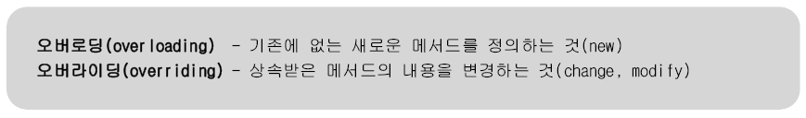
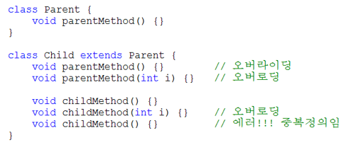
Part 2
오버로딩 vs 오버라이딩

Slide 13
Part 3
패키지
ⓒSaebyeol Yu. Saebyeol’s PowerPoint

Slide 14
Part 3
패키지(package)

Slide 15

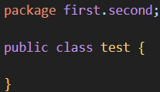
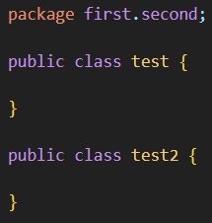

Part 3
패키지의 선언
패키지는 소스파일에 첫 번째 문장(주석 제외)으로 단 한 번 선언한다.
하나의 소스파일에 둘 이상의 클래스가 포함 된 경우, 모두 같은 패키지에 속하게 된다. (하나의 소스파일에 단 하나의 public 클래스만 허용)
모든 클래스는 하나의 패키지에 속하며, 패키지가 선언되지 않은 클래스는 자동적으로 이름없는(unnamed) 패키지에 속하게 됨.

Slide 16
Part 4
import
ⓒSaebyeol Yu. Saebyeol’s PowerPoint

Slide 17

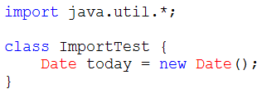
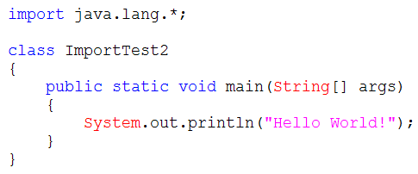

Part 4
import문
- 사용할 클래스가 속한 패키지를 지정하는데 사용
- import문을 사용하면 클래스를 사용할 때 패키지명을 생략할 수 있다.
java.lang 패키지의 클래스는 import 하지 않고도 사용할 수 있다.
(String, Object, System, Thread, …)

Slide 18
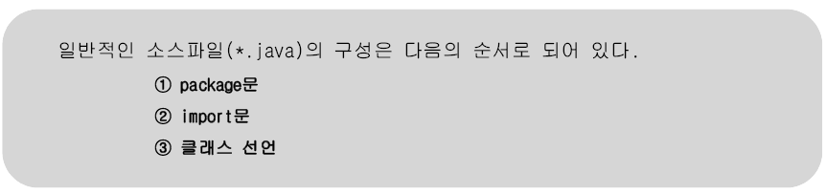
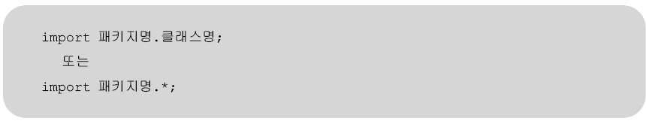
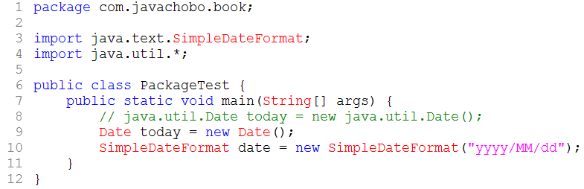
Part 4
import문의 선언
- import문은 패키지문과 클래스선언의 사이에 선언한다.
- import문을 선언하는 방법은 다음과 같다.

Slide 19


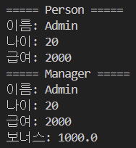
실습문제
[문제]
이름, 나이, 급여를 입력 받고 Person일 때와 Manager일 때를 출력한다.
[조건]
· Manager 클래스는 Person 클래스를 상속받는다.
· 보너스는 급여의 0.5배이다.
· super 사용
입력 예시
출력 예시

Slide 20
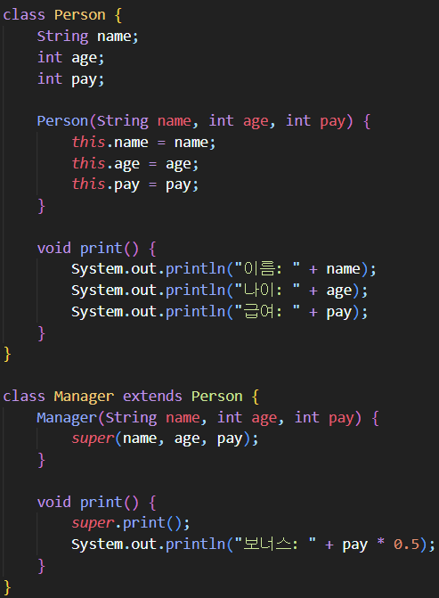
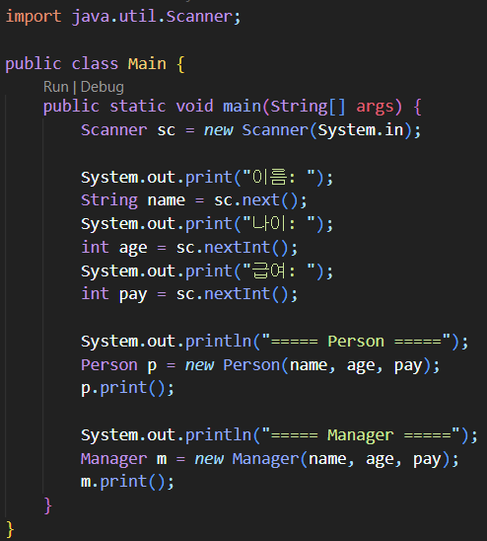
해설
super를 사용해서 초기화
super를 사용해서 출력

Slide 21
Q&A

Slide 22
감사합니다

